Slide 2
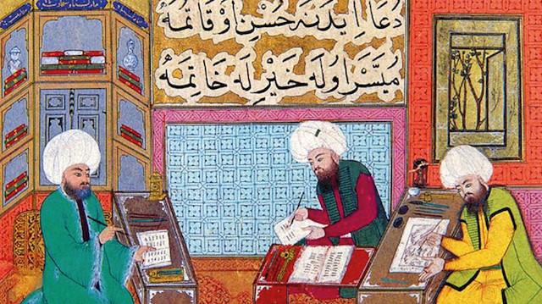
İNSANİ–KÜLTÜREL KALKINMA SÜRECİNDE DEĞER EĞİTİMİ

Slide 3
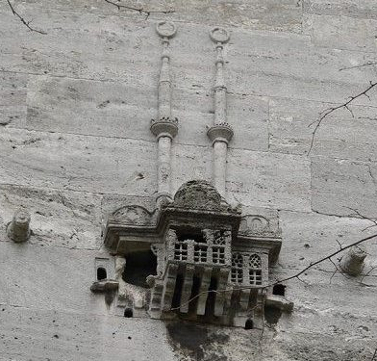
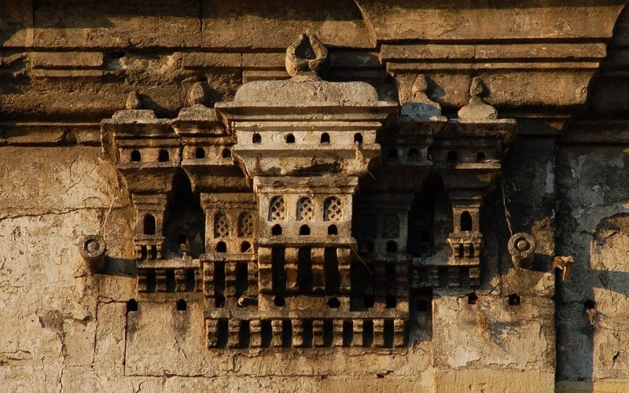

Slide 4
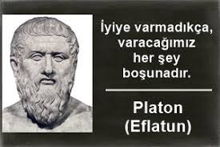
İNSANİ–KÜLTÜREL KALKINMA SÜRECİNDE DEĞER EĞİTİMİ
Değerlerin kültürel kalkınma ile ilişkisine ilk değinen filozoflardan birisi Eflatun’a göre iyi ve etik bir insanın ortaya çıkmasının temel şartı öncelikle iyi ve etik bir toplumun varlığıdır çünkü güzel ahlak ancak, iyi bir toplumun varlığında ortaya çıkabilir.

Slide 5
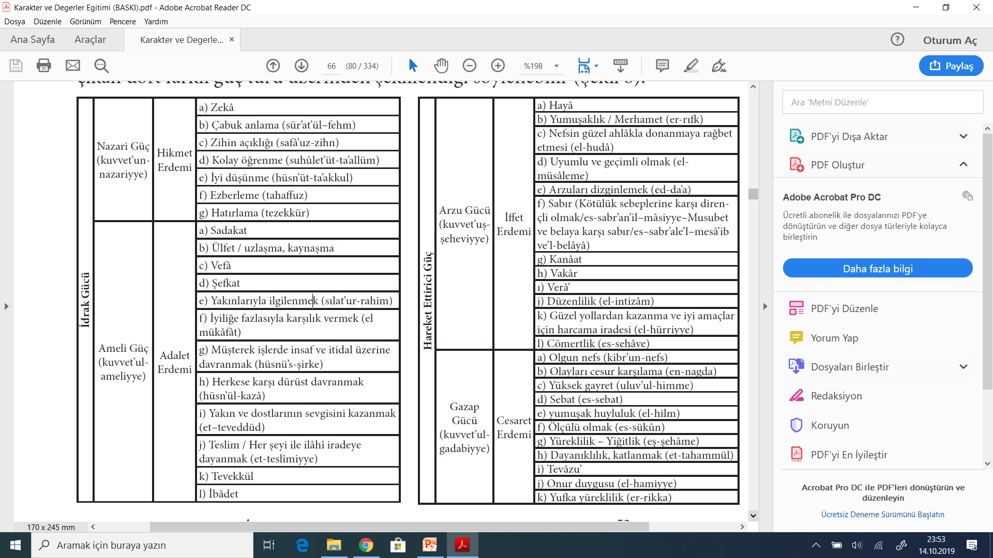
Şekil 9. İslam Ahlak Düşüncesinde Şekillenen Erdemler

Slide 6
İNSANİ–KÜLTÜREL KALKINMA SÜRECİNDE DEĞER EĞİTİMİ
Türkiye’de bireysel olarak birçok yetenekli kişi, lider sanatçı, düşünür ortaya çıkmasına rağmen bunun toplumsal planda yansımamasının temel nedeninin toplumda değerlerin ortaya çıkmasını sağlayacak kollektif aklın olmaması olduğu söylenebilir.

Slide 7
İNSANİ–KÜLTÜREL KALKINMA SÜRECİNDE DEĞER EĞİTİMİ
Kamu yönetimi sürecinde kamu görevlilerinin; kamu kaynaklarının kullanımı, vatandaşlarla ilişkilerin yönetilmesi, politika oluşturma gibi bazı durumlarda yetki kullanmaları durumunda etik ilkelerin birer zorunluk olarak ortaya çıktığı söylenebilir.

Slide 8
İNSANİ–KÜLTÜREL KALKINMA SÜRECİNDE DEĞER EĞİTİMİ
Değerler eğitiminin kültürel kalkınmada etkili olduğu diğer bir alanda bilimdir. Bilim temel olarak geçerli ve güvenilir verilere ve analizlere dayalı olmalı ve olabildiğince öznellikten arınık olmalıdır.

Slide 9
İNSANİ–KÜLTÜREL KALKINMA SÜRECİNDE DEĞER EĞİTİMİ
Değerlerin ve etiğin etkili olduğu diğer bir alanda mesleklerdir. Mesleki etik, mesleki davranışla ilgili neyin doğru neyin yanlış, neyin haklı, neyin haksız olduğuna dair inançlara dayalı ilkeler ve kurallar topluluğudur.

Slide 10
Değerlendirme Soruları
Farklı kültürlerde ortak bir etik kuralları dizgesi çıkarılabilir mi?
Dünya dışı başka gezegenlerde insanlarınki gibi akıllı yaşam formları varsa onlarında belirli bir ahlakı etiği olabilir mi?

